Slide 1
수료 프로젝트
빅데이터 활용 인공지능 기반
개인화 서비스 구축 개발자 과정
(K-DigitalTraining)
(2023년 7월 25일~ 2024년 1월 18일: 6개월 960 시간)
(주)솔데스크 IT 아카데미

Slide 2



여행지 추천 및 커뮤니티 사이트
9조

Slide 3


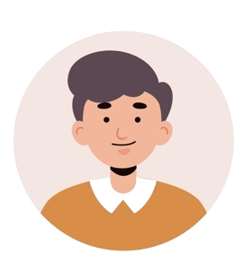


팀원 소개
손형식 (팀장)
추천 시스템(AI)
Web publisher
Open Source Framework 개발자
진호준 (팀원)
데이터 아키텍쳐
Open Source Framework 개발자
이미지 출처 : Freepik.com

Slide 4
설계
프로젝트 목적 및 선정 이유
시스템 개발 일정
프로젝트 개발 환경 및 이용 기술
DBMS 설계
객체 설계

Slide 5

1.프로젝트 목적 및 선정 이유
프로젝트 목적
6개월간 배운 수업 내용을 이용하여 , 실무에 적응할 수 있는 개발 능력을 향상시키기 위함입니다.
프로젝트 주제 선정 이유
활동을 추천받아 여행지를 추천받는 시스템과 커뮤니티 시스템으로 소통을 하여 사용자에게 최적화된 서비스를 제공하고자 합니다.

Slide 6

2.시스템 개발 일정 (11월 3일 ~ 1월 3일)
개발 항목 | 개발자 | 요구사항, usecase | DBMS설계, DTO 제작 | MyBATIS Mapping | Interface DAO, Process | Process 구현
여행지 | 손형식 | 11.3 ~ 11.10 | 11.13~11.15 | 11.16~11.17 | 11.20~11.29 | 11.29
커뮤니티 | 손형식 | 12.4~12.5 | 12.6~12.22 | 12.11~12.22 | 12.11~12.22 | 12.22
추천시스템 | 손형식 | 11.23~11.25 | 11.27~11.29 | 11.30~12.4 | 12.5~12.11 | 12.11
로그인 | 진호준 | 12.12~12.13 | 12.14~1.2 | 12.22~1.2 | 12.22~1.2 | 1.2
관리자 | 진호준 | 12.5~12.6 | 12.6~12.7 | 12.8 | 12.11~12.12 | 12.12
회원 | 진호준 | 11,3 ~ 11,10 | 11.13~11.16 | 11.17~11.20 | 11.20~12.6 | 12.6

Slide 7
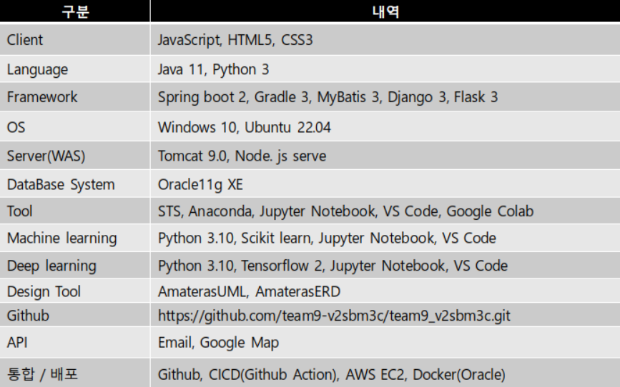
3. 프로젝트 개발 환경 및 이용 기술

Slide 8
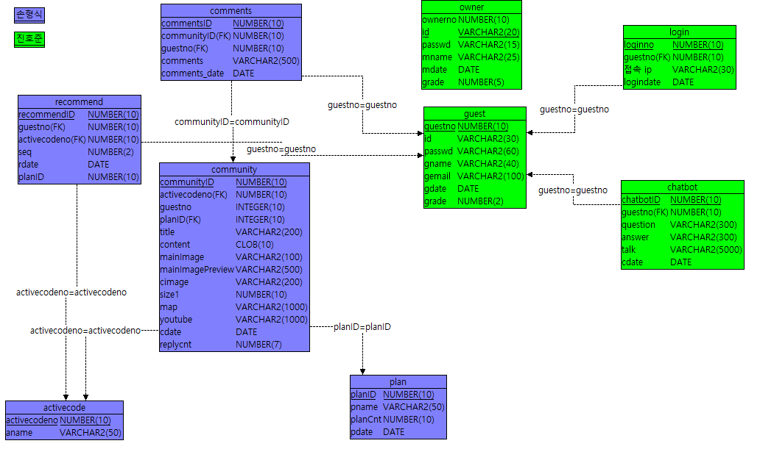
4. DBMS 설계

Slide 9
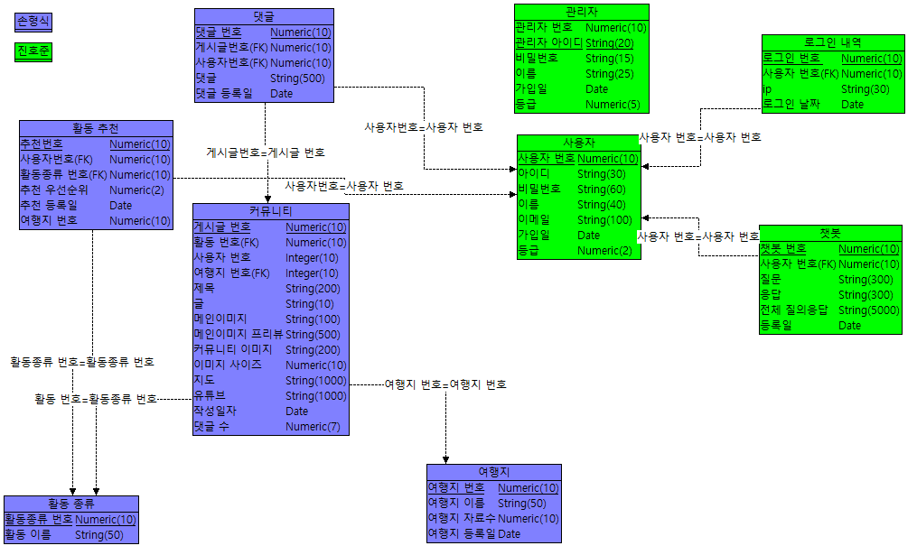
4. DBMS 설계

Slide 10
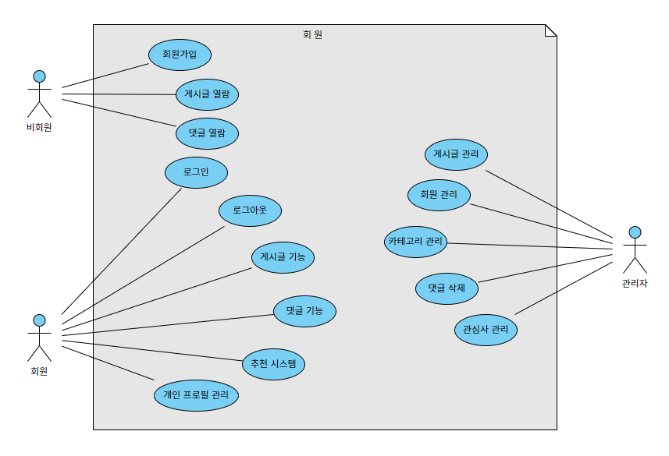

5. 객체 설계
Usecase diagram

Slide 11
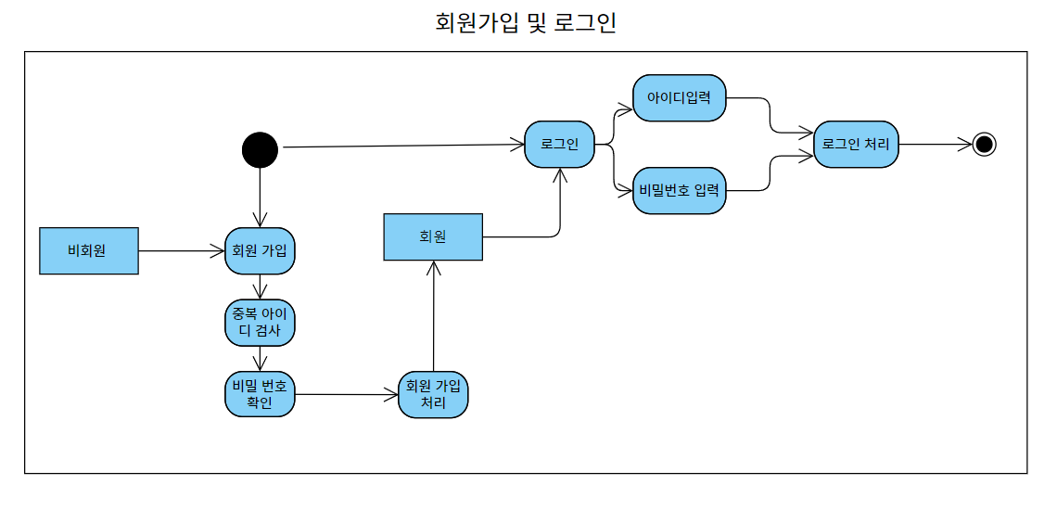
5. 객체 설계
Activity diagram

Slide 12
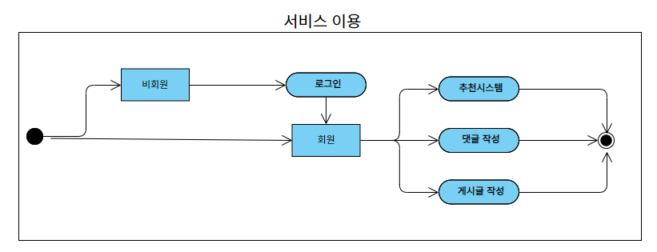
5. 객체 설계
Activity diagram

Slide 13
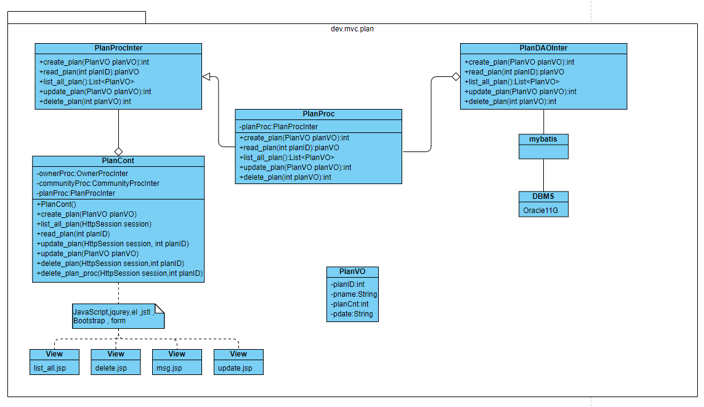
5. 객체 설계
Object diagram

Slide 14
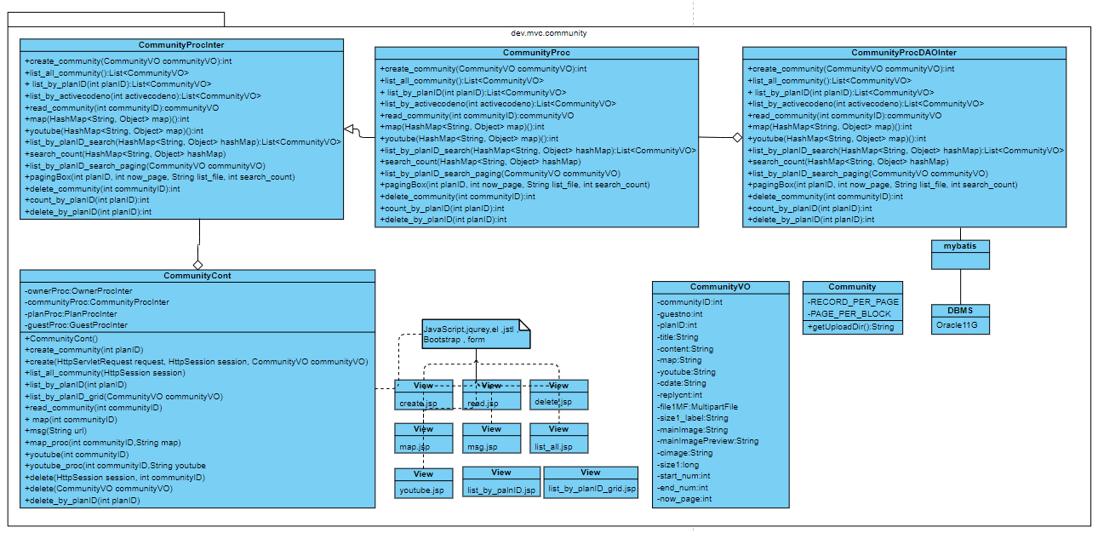
5. 객체 설계
Object diagram

Slide 15
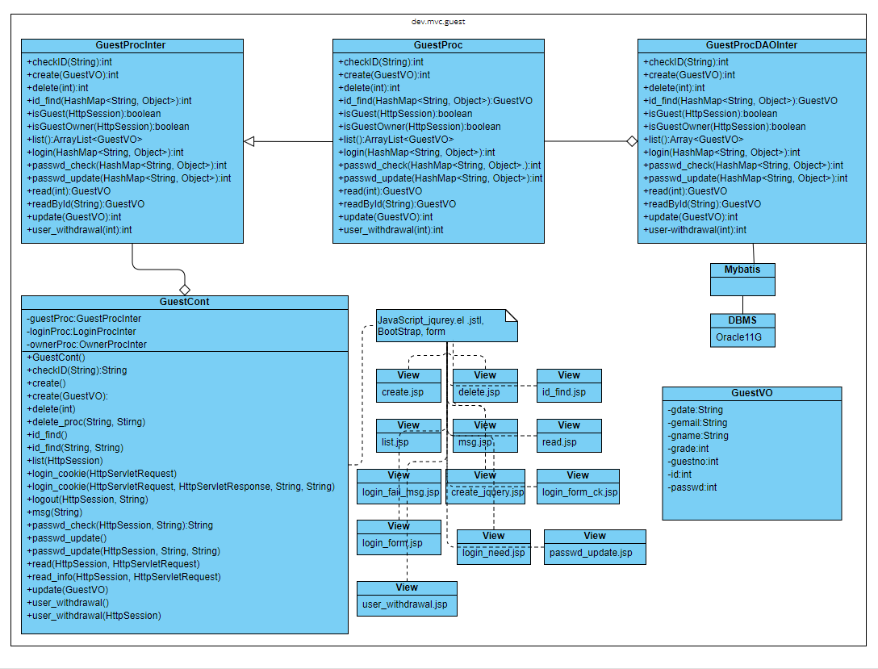
5. 객체 설계
Object diagram

Slide 16
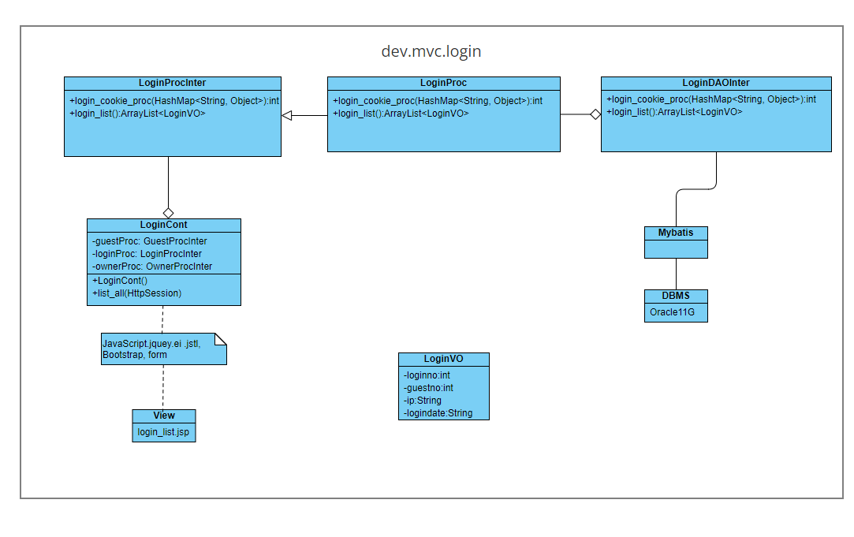
5. 객체 설계
Object diagram

Slide 17

Web 프로젝트 구현

Slide 18
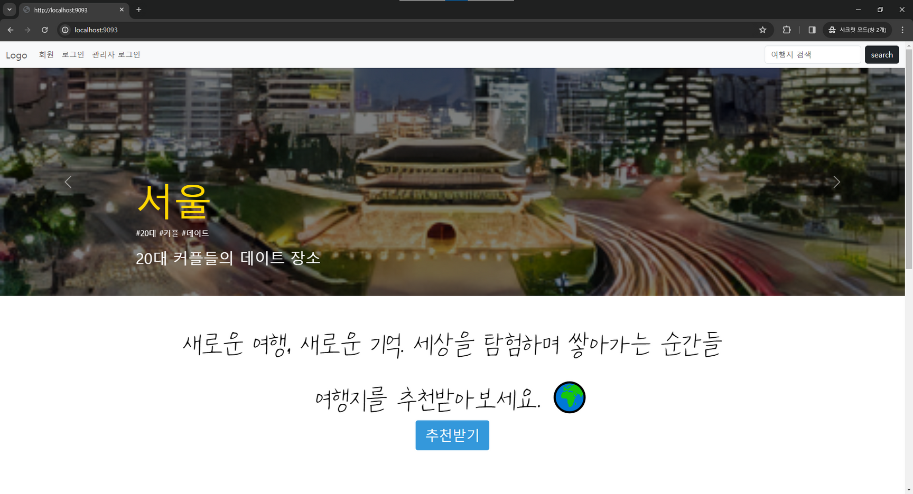
1-1. 시작 화면

Slide 19
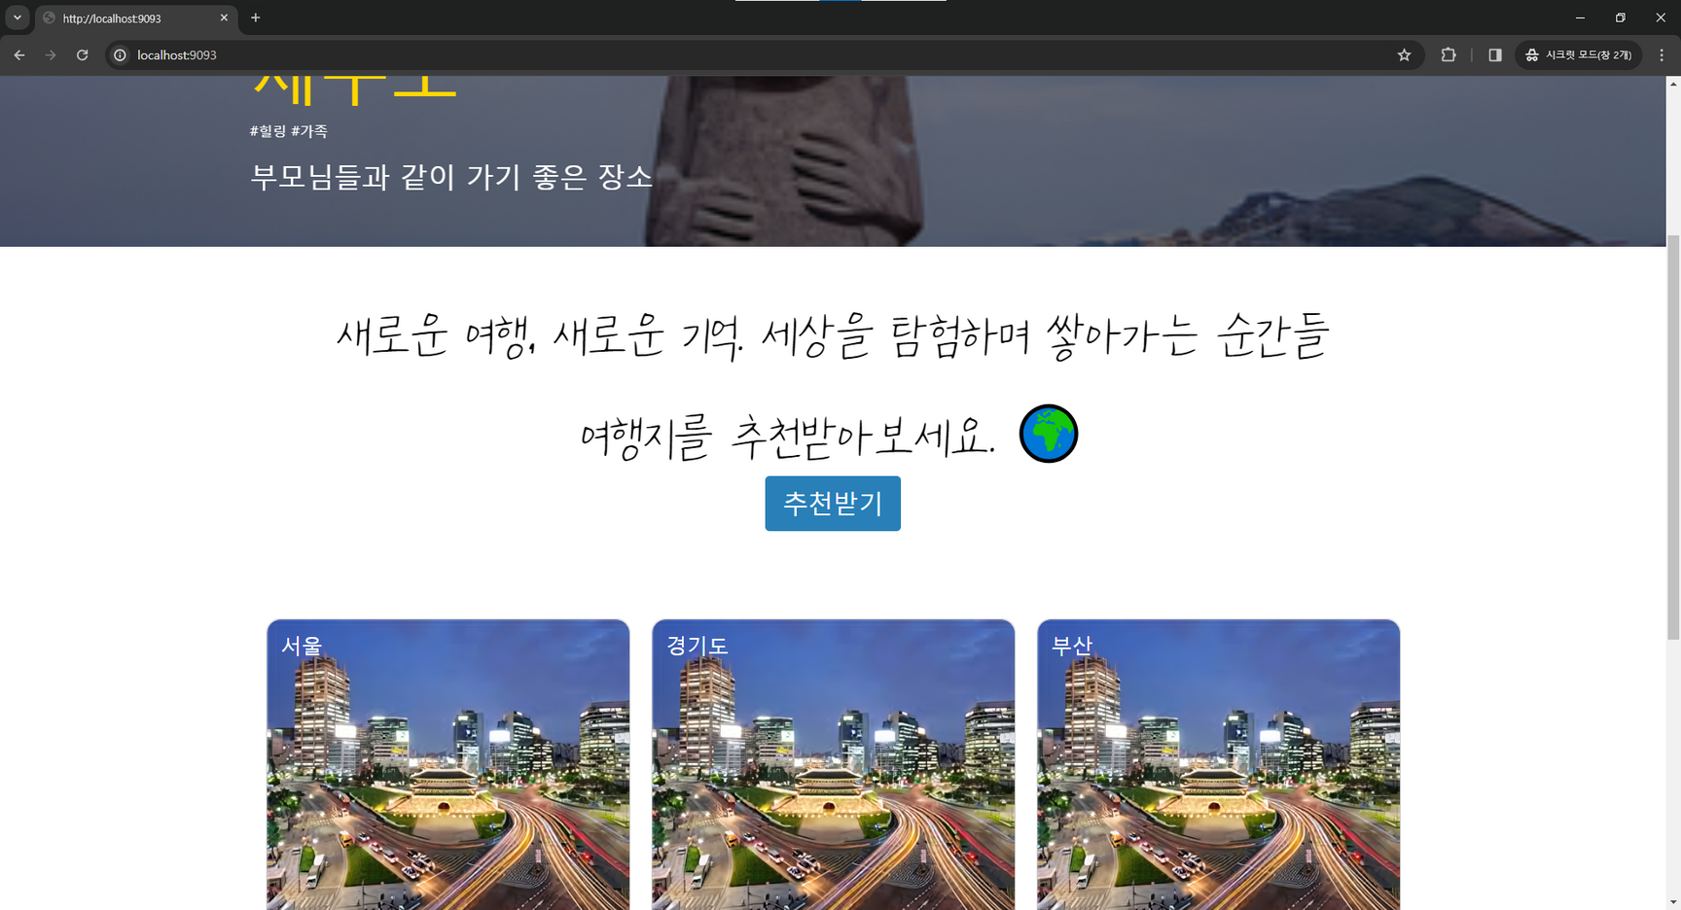
1-2 여행지 선택

Slide 20
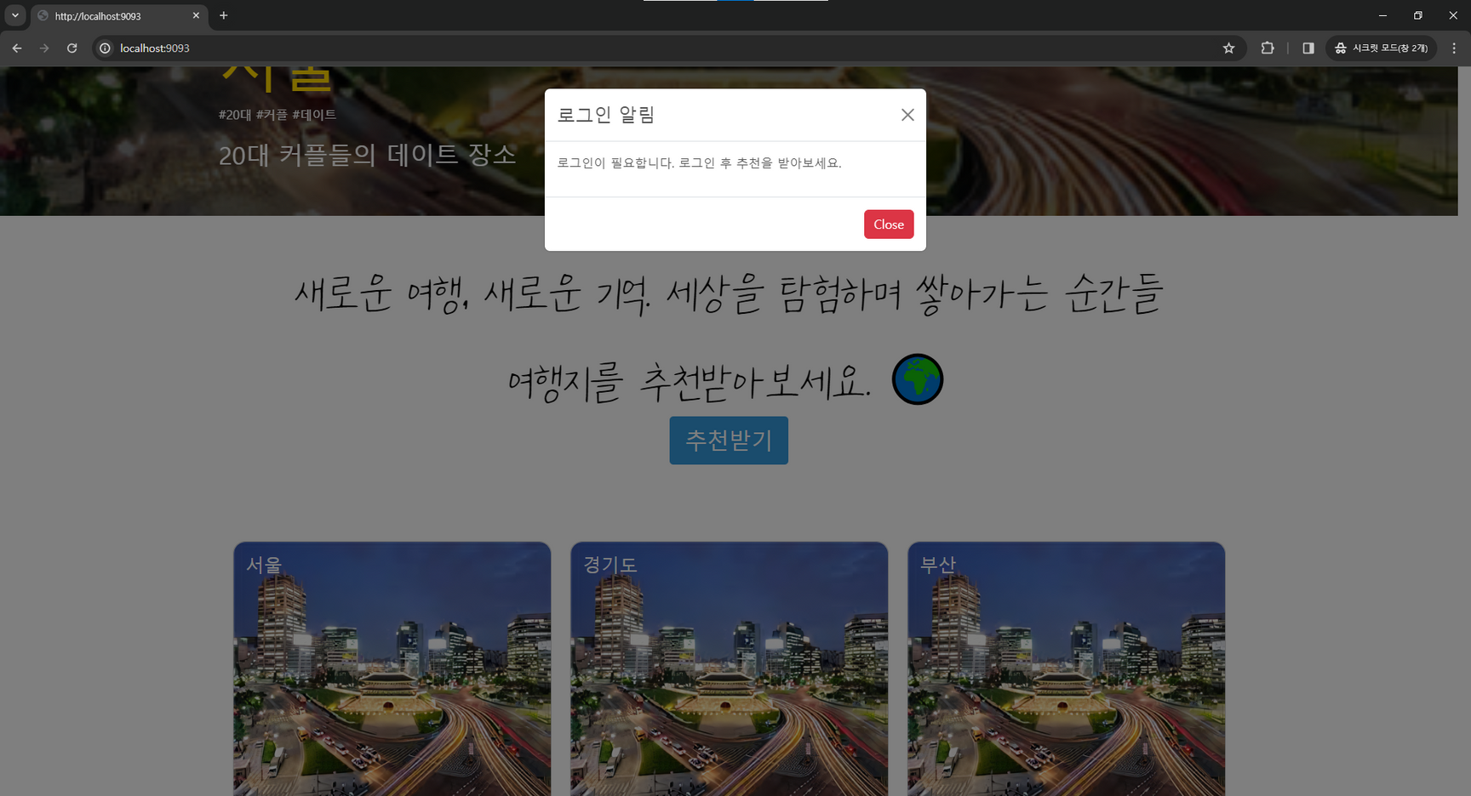
1-3 추천시스템 기능 이용시(비로그인)

Slide 21
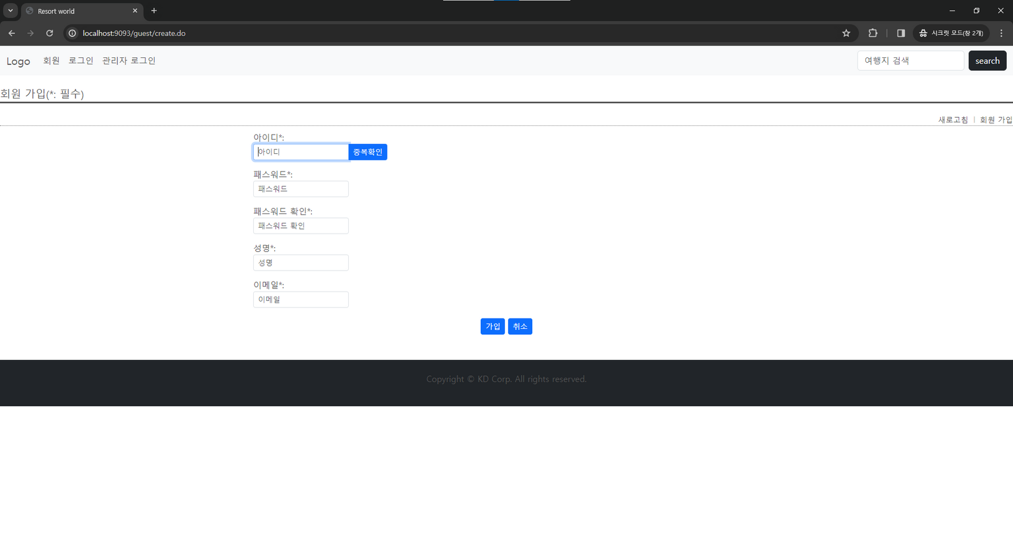
1-4.회원가입

Slide 22
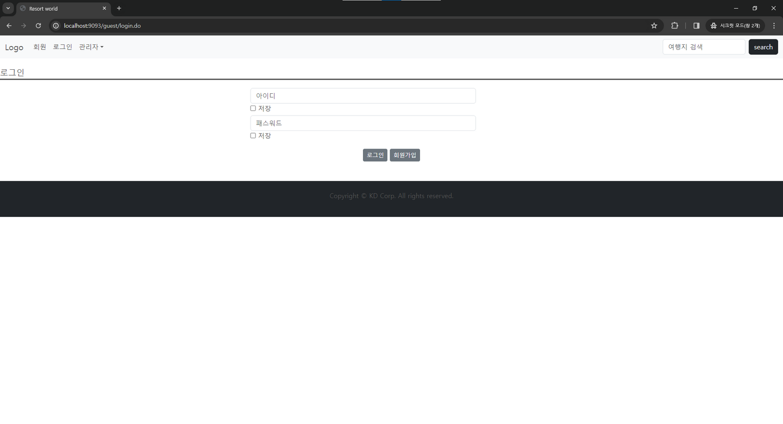
1-5. 로그인

Slide 23
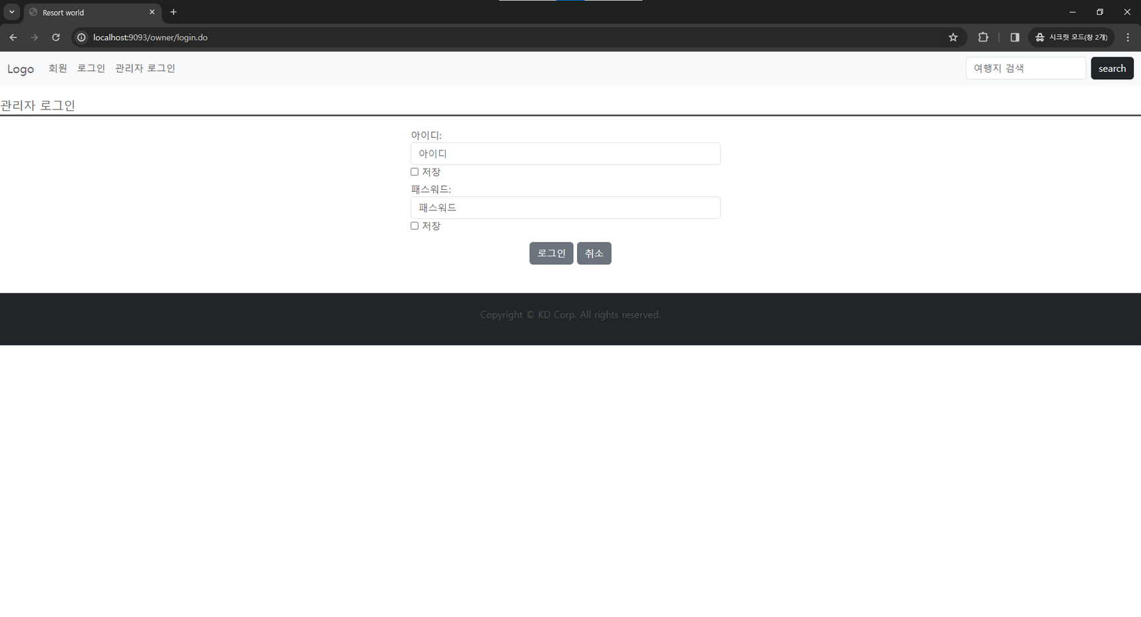
1-6. 관리자 로그인

Slide 24
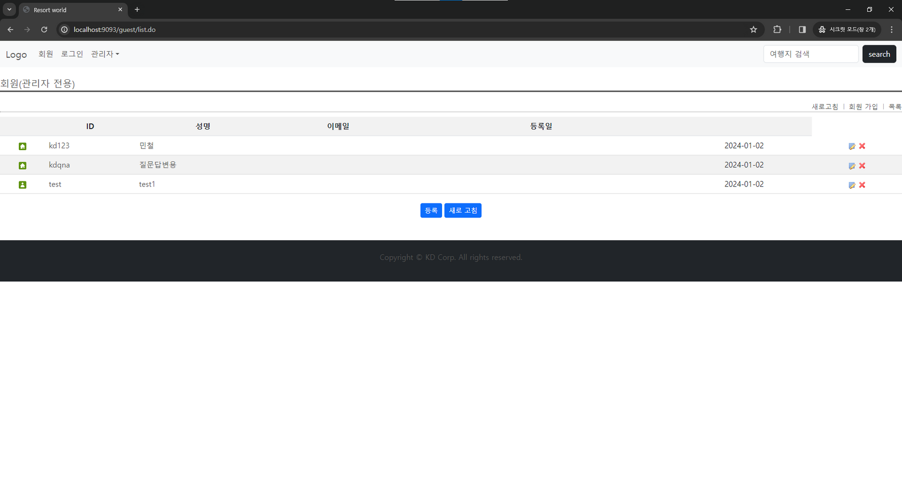
1-7. 회원관리

Slide 25
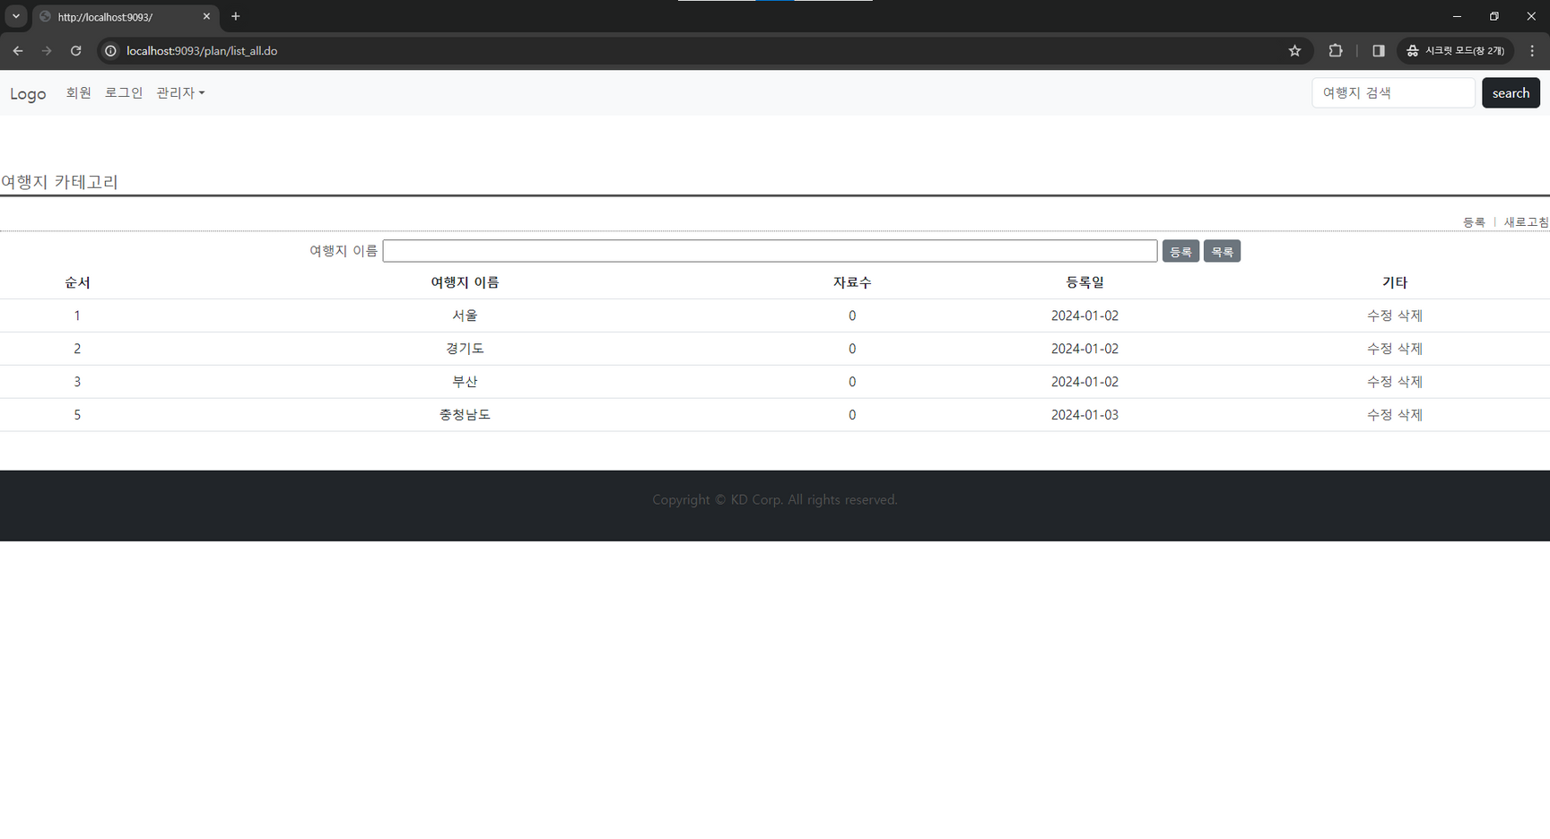
1-8. 여행지 (카테고리)

Slide 26
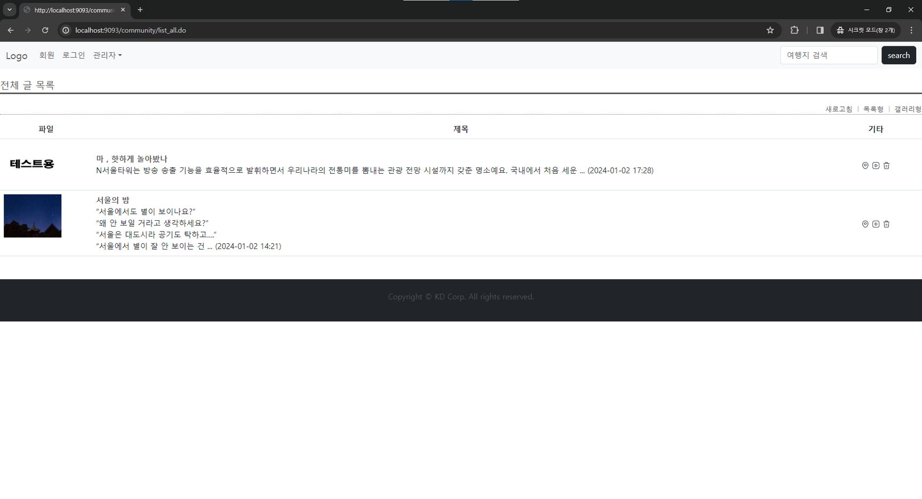
1-9. 게시글 (컨텐츠)

Slide 27
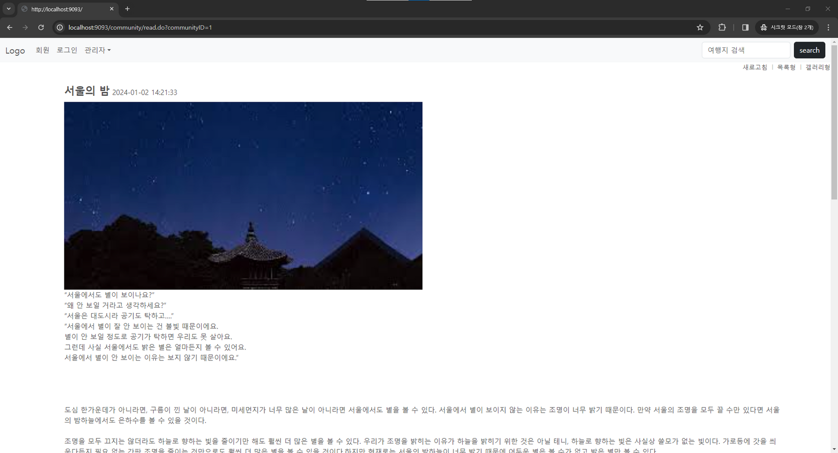
1-10. 게시글 조회

Slide 28
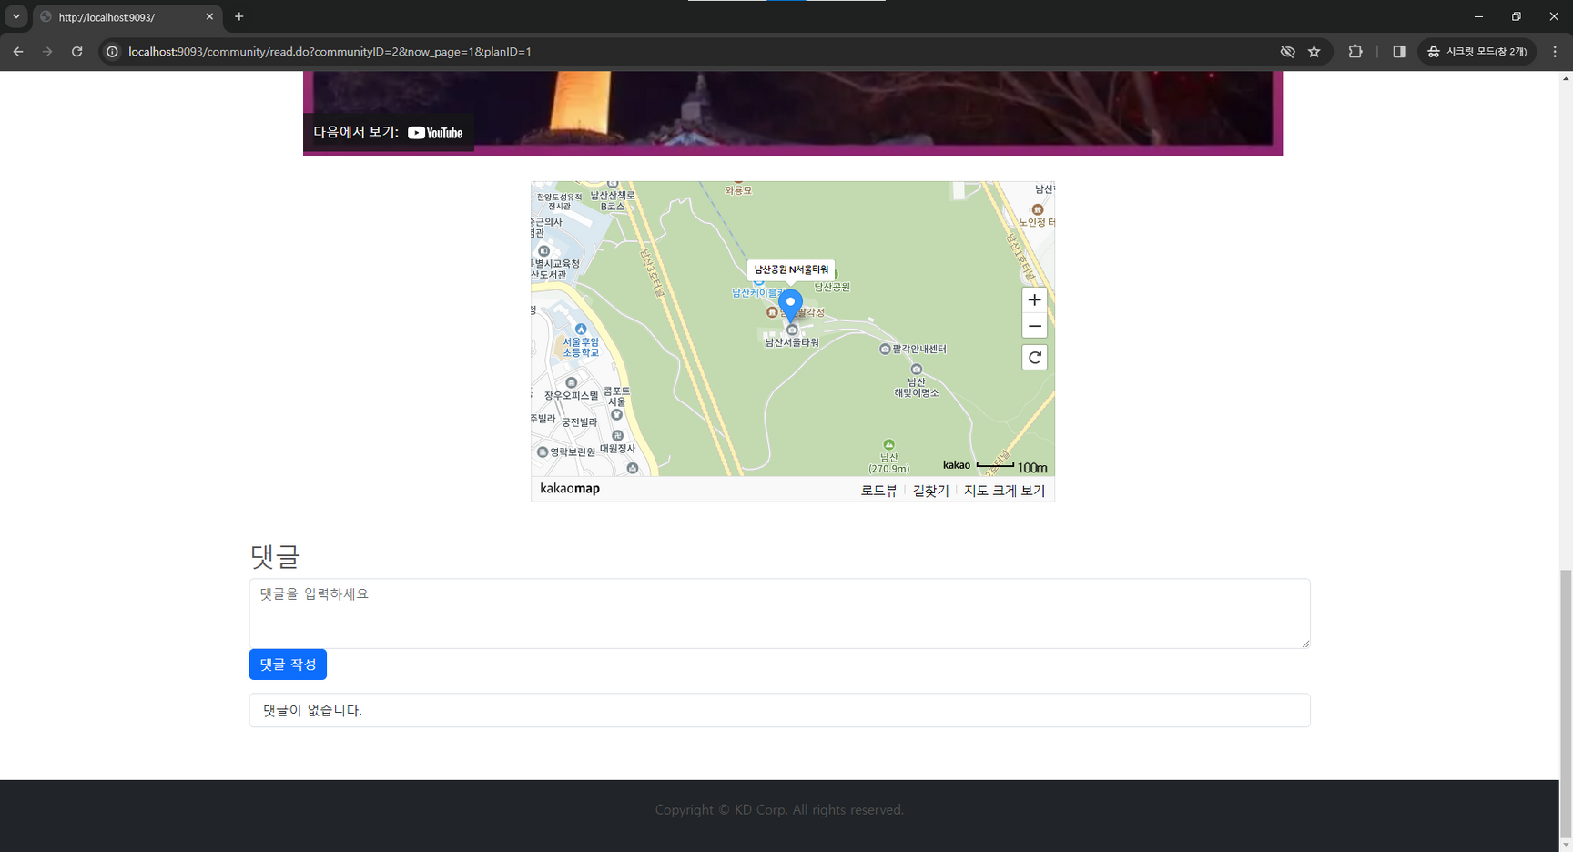
1-11. 댓글

Slide 29
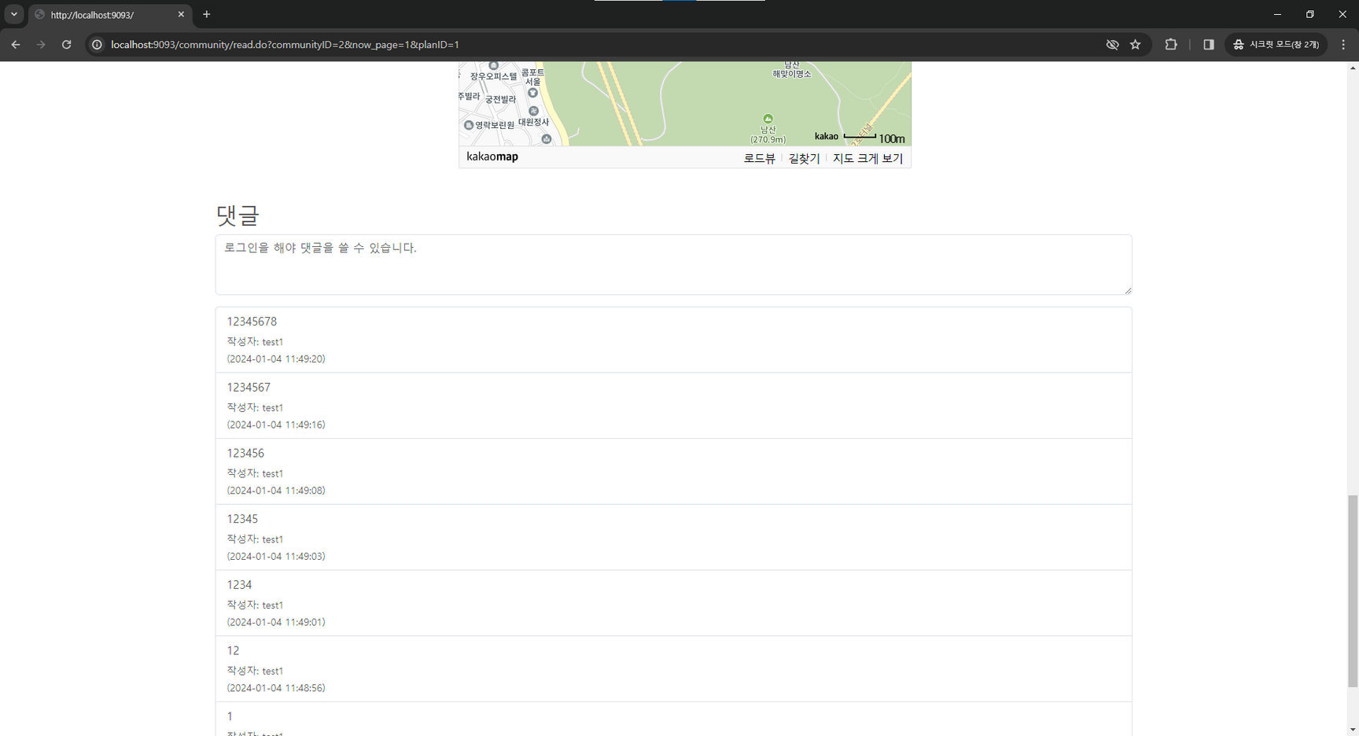
1-12. 댓글 (비로그인)

Slide 30
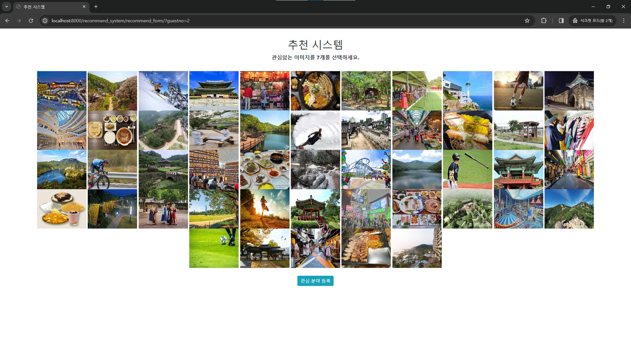
2-1. 추천시스템

Slide 31
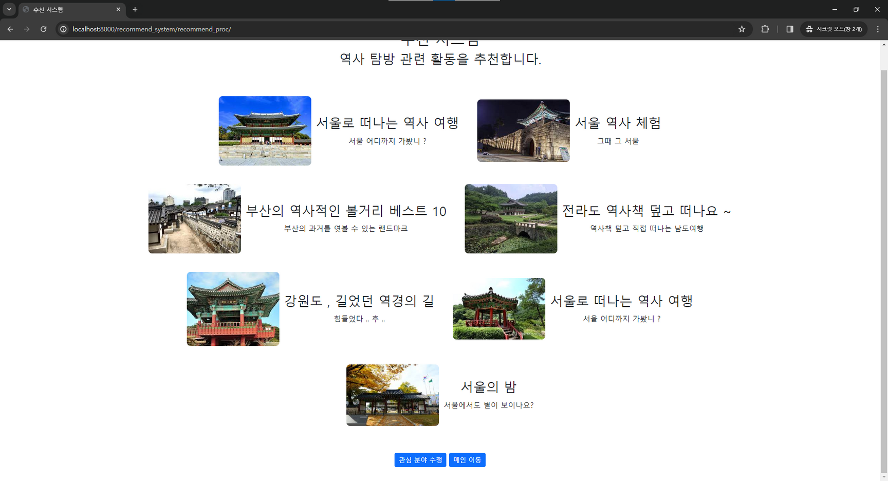
2-2. 추천시스템 결과

Slide 32
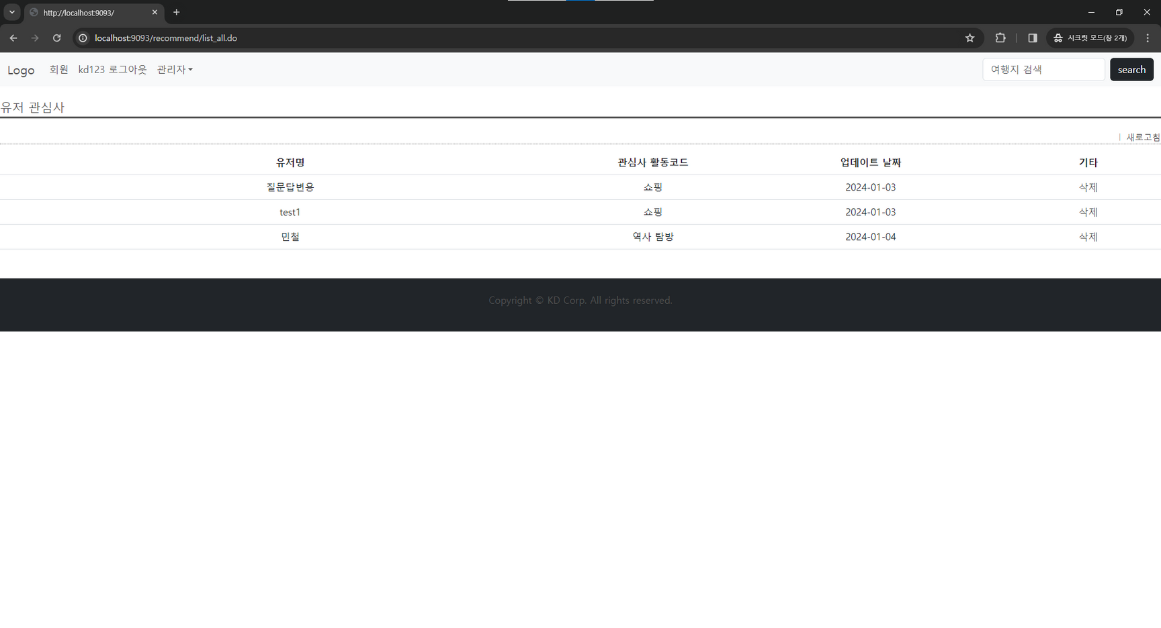
2-3. 추천시스템 결과 확인 (관리자)

Slide 33
프로젝트 시연

Slide 34
프로젝트 후기
손형식
수업 중 필요한 문서와 라이브러리 및 오류를 Notion으로 정리를 하며 지식을 새롭게 배울 수 있었습니다. 학교 일정과 선생님의 코드를 하나하나 분석하며 수정하고 삭제하고 추가하던 중 기술적 역량이 미숙한 부분이 많았고 논리적인 오류를 찾고 해결하는 과정과 팀원 , 선생님과 소통과정을 거치며 좋은 개발 경험을 한 프로젝트라 생각합니다. 그리고 지속적으로 질문 할 수 있는 1:1 멘토가 있었다면 프로젝트를 품질 개선과 방향성을 확실하게 잡고 프로젝트에 임했을거 같습니다.
진호준
처음해보는 팀프로젝트로 어떻게 팀 프로젝트를 진행하는지 제대로 몰라서 같이 했던 팀장에게 신세를 많이 진 프로젝트였습니다. 프로젝트를 진행하면서 중간중간 학교 수업도 다니고 그러면서 제가 담당하는 부분이 조금씩 딜레이되며 미안했는데 팀장이 잘 이끌어줘서 고마웠습니다. 덕분에 팀프로젝트에 대해 여러가지 많이 배우고 깨닫게되는 프로젝트였습니다.

